Slide 1

گندزدایی وسایل و تجهیزات پزشکی و آمبولانس

Slide 2
انتظارات از شرکت کنندگان
انتظارات از شرکت‌کننده در پایان پانل:
فراگیر به‌خوبی مهم‌ترین نکات کاربردی را استفاده از گندزداها و ضدعفونی‌کننده‌ها را بداند.
فراگیر روش آماده‌سازی صحیح مواد گندزدائی، عوارض استفاده از مواد ضدعفونی و گندزدائی را بشناسد.
فراگیر مهارت لازم جهت روش صحیح گندزدایی تجهیزات پزشکی (ثابت و پرتابل و ...) را کسب کرده و قادر به آموزش آن باشد.
فراگیر مهارت لازم جهت روش صحیح نظافت و گندزدایی آمبولانس را کسب کرده و قادر به انجام آموزش باشد.
فراگیر مهارت لازم جهت روش صحیح نظافت و گندزدایی کیف‌ها، ساک‌ها، لباس، ملحفه و ... . را کسب کرده و قادر به انجام آن باشد.
انتظارات از میزان دانش و مهارت قبل از اجرای پانل و کارگاه عملی:
آگاهی داشتن از مواد گندزدای مورداستفاده در اورژانس 115 به لحاظ سطح گندزدایی و ضدعفونی‌کننده
آگاهی داشتن از نحوه استفاده و آماده‌سازی مواد گندزدا و ضدعفونی‌کننده‌ی مورداستفاده در اورژانس 115
آگاهی داشتن از روش نظافت و گندزدایی تجهیزات پزشکی (ثابت و پرتابل و ...)
آگاهی داشتن از روش نظافت و گندزدایی آمبولانس
آگاهی داشتن از روش نظافت گندزدایی کیف‌ها، ساک‌ها، لباس، ملحفه و ... .

Slide 3
تعاریف و مفاهیم در اورژانس پیش بیمارستان
وسایل حیاتی، نیمه حیاتی، غیرحیاتی
مهمترین مواد ضدعفونی کننده
مهمترین گندزدایی کننده
پاک کردن
گندزدایی
ضدعفونی
سترون سازی
سید یا سیدالها(ویروسیدال، فونگی سیدال و باکترسیدال)
استاتیکها(باکتریواستاتیک ، فونگی استاتیک)
سطح ضدعفونی و گند زدایی

Slide 4
وسایل و تجهیزات پزشکی و روش مناسب
تجهیزات حیاتی: تماس با خون و فضاهای استریل: لانستها، سرسوزن، سوند ادراری و آنژویوکت(لذا الزاماً یکبار مصرف هستند)
سطح مورد نیاز تجهیزات حیاتی : استریلیزاسیون
تجهیزات نیمه حیاتی: تماس با سطح مخاط: تیغه لارنگوسکوپ، پنس مگیل
سطح مورد نیاز نیمه حیاتی::ضدعفونی سطح بالا (لذا توصیه شده است یکبار مصرف باشند)
تجهیزات غیر حیاتی : تماس با پوست سالم: آتلها،بک بوردها، کاف فشار سنج،
سطح مورد نیازتجهیزات غیر حیاتی: :ضدعفونی سطح متوسط یا پایین

Slide 5
انواع گندزداها و ضدعفونی کننده ها
سطح بالا: High Level
سطح متوسط: Intermediate Level
سطح پایین: Low Level

Slide 6
گندزداهای سطح بالا High Level
در این نوع گندزدایی کلیه باکتری های رویشی، مایکوباکتریها، قارچ ها و ویروس های پوشش دار و بدون پوشش از بین می روند اما اسپورهای باکتریایی تخریب نمی گردند.
برحسب ترکیب و غلظت برخی از آنها می توانند با افزایش مدت زمان در غظت مناسب سبب به استریل کردن هستند

Slide 7
گندزداهای سطح متوسط Intermediate
در این نوع گندزدایی باکتری های رویشی، اکثرویروسها و اکثر قارچ ها می میرند ولی اسپورهای باکتریایی مقاوم را نمی توانند از بین ببرند.

Slide 8
گندزداهای سطح پایین Low Level
این نوع گندزداها، اکثر باکتری های رویشی، برخی قارچ ها و ویروس های پوشش دار (مانند هپاتیت B،C،HIV) را می کشند. اما مایکوباکتریها و اسپورهای باکتریایی را از بین نمی برند.
معمولا برای تمیز کردن سطوح استفاده می شوند.

Slide 9
فرآیندگندزدایی
همه ی تجهیزات تماس یافته با بیمار بایستی ابتدا با یک ماده دترجنت (شوینده ها) به خوبی شسته و اسکراب شوند و غوطه ورسازی کافی نیست.
حضورمواد آلی و ارگانیک مانند خون موجب پوشیده شدن میکروارگانیسم ها و کاهش اثر گندزداها

Slide 10
مهمترین مواد ضدعفونی کننده و گندزدای مورد استفاده در پزشکی
مشتقات فنل،
فرمالدئید،
گلوتارآلدئید،
ارتوفتالالدئید،
ترکیبات آمونیوم چهارظرفیتی
الکل‌ها،
پراکسید هیدروژن،
پراستیک اسید،
یدوفورها (ترکیبات ید دار)،
کلر و ترکیبات کلردار،

Slide 11
گندزداهای High Level
پراکسید هیدروژن (آب اکسیژنه- H2O2)
پراستیک اسید
گلوتارآلدئید
فرمالدئید

Slide 12
گندزداهای Intermediate
کلر و ترکیبات کلره
ید و ترکیبات یده
الکل ها

Slide 13
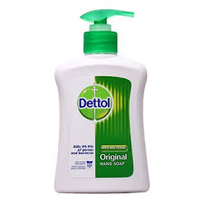
گندزداهای Low Level
فنل و ترکیبات فنلی
مانند دتول

Slide 14
پراکسید هیدروژن و پراستيك اسيد
پراکسید هیدروژن 3% بطور تجاری در دسترس
یک گندزدایی‌کننده پایدار و موثر برای سطوح بیجان
در غلظت‌های 3% تا 6% : گندزدایی لنزهای تماسی نرم، ونتیلاتورها، پارچه ها و اندوسکوپ‌ها.
مخلوط پراستيك اسيد و پراکسید هیدروژن برای گندزدایی موضعی وسایل کابین عقب آمبولانس مناسب است.
عوارض: تماس پوستی مخلوط پراستيك اسيد و پراکسید هیدروژن با غلظتهای بالا سبب آسیب و سوزش پوست.

Slide 15
الکل
اتیل الکل
(اتانول) و ایزوپروپیل الکل (پروپانول)
غلظت مناسب باکتریسیدال 60% تا 90%
در غلظت 70% به عنوان گندزدا برای وسایل سطح غیرحیاتی و نیمه حیاتی به صورت غوطه ورسازی به مدت 10 دقیقه
در غلظت 90-100% یا کمتر از 70% اثر کمتری دارند
موجب آسیب زدن به لوله های لاستیکی و سطوح پلاستیکی
قابل اشتعال و سرعت تبخیر

Slide 16
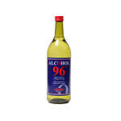
کاربرد الکها
گندزدایی: ترمومترهای دهانی و رکتال، لارنگوسکوپ، قیچی، برانکارد، اسکوپ، لانگ بک برد، چیر، درب ها، دیوارها، پنجره ها، صندلی ها، سطوح خارجی وسایل و تجهیزاتی مثلAED ونتیلاتور، ساکشن، فشار سنج پزشکی در کابین عقب آمبولانس.
نحوه رقیق سازی الکل 96% :
37/ 0 ضربدرحجم(سی سی ) الکل 96 درجه = حجم(سی سی) آبی که باید با الکل 96 درجه اضافه شود. مثلا برای 200 سی سی الکل 96% مقدار 74 سی سی آب مقطر لازم است.
74 سی سی آب مقطر = 37 /0 ضربدر 200

Slide 17
هیپوکلریت سدیم
سفید کننده خانگی ، محلول آبی 5/25-6/25% کلر هستند.
ارزان قیمت و سریع الاثر
تحت تاثیر سختی آب نیست
موجب خوردگی فلزات
غیرفعال توسط مواد آلی
رنگ زدایی پارچه ها
موارد استفاده: برای گندزدایی موضعی کف زمین با رقت 1:9 تا 1:49

Slide 18
نحوه رقیق سازی محلولهای کلر:
وایتکس 5 درصد کلر فعال (50000PPM) و
آب ژاول 10درصد کلر فعال (100000PPM)
کاربرد | میزان PPM | درصدکلرفعال | نسبت رقیق سازی |  | درصد رقیق سازی |  | نحوه تهیه یک لیتر محلول
 |  |  | وایتکس | اب ژاول | وایتکس | اب ژاول | وایتکس (سی سی) | اب (سی سی) | اب ژاول (سی سی) | آب (سی سی)
ترشحات خونی | 10000 | 1 | 1 به 5 | 1 به 10 | 20 در 100 | 10 در صد | 200 | 800 | 100 | 900
گندزدایی محیط | 1000 | 0.25 | 1 به 50 | 1 به 100 | 2 در 100 | 1 در صد | 20 | 980 | 10 | 990

Slide 19
نحوه انتخاب مواد گندزدا و ضدعفونی کننده
قیمت
سطح عملکردی
عوارض
رقیق سازی
مقدار مصرف
....

Slide 20
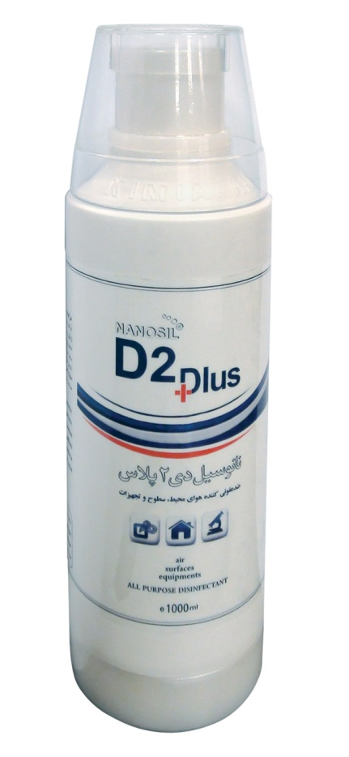
یک مثال: نانوسیل محلول ضدعفونی سطوح و تجهیزات
اسپری نانوسیل D2 برروی سطوح(البته بعد حذف خون و ترشحات)
نیاز به آبکشی ندارد،
خاصیت خورندگی فلزات و تجهیزات ندارد
بدون رنگ ، بدون بو است
نانوسیل آی : محلول ضدعفونی تزریق،زخم و پانسمان
نانوسیل دی6: مخصوص استریلیزاسیون سطوح و تجهیزات پزشکی (ابتدا مرحله ی تمیزکردن وسایل و سپس غوطه ورسازی وسایل در آن)

Slide 21
کلیات گندزدایی در پایگاههای اورژانس
آمبولانسها پس از تحویل بیماران عفونی و آلوده باید قبل از خروج از بیمارستان و داخل مراکز درمانی شستشو و گندزدایی شوند
همچنین در هر پایگاه بایستی قسمتی را برای گندزدایی با نشانگرهای خطر زیستی و گندزدایی مشخص نمودکه فاضلاب آن با فاضلاب شهری و جوی آب یکی نباشد
ظروف جمع آوری زباله های عفونی و یک بار مصرفSafty box
در هیچ شرایطی نباید از آشپزخانه،حمام یا محل سکونت برای آلودگی زدایی و نگهداری زباله های عفونی استفاده کرد
جمع آوری زباله های عفونی در نایلونهای مشخص و Safty box مصرف شده

Slide 22
تجهیزات نیمه حیاتی (لارنگوسکوپ،فورسپس مگیل و..)
توصیه می شودیک بار مصرف باشند
در صورت چندبارمصرف: ابتدا با دترجنت تمیزشوند و توسط گندزدای با سطح بالا (اسپری نانوسیل) گندزدایی شود

Slide 23
تجهیزات ظریف(مونیتورهای قلبی،دفیبریلاتورهاوکابلها)
ابتدا این وسایل به جز صفحه مانیتور و دفیبریلاتوربا آب دترجنت تمیزشود.
سپس بوسیله ی دستمال آغشته به مواد گندزدا یا اسپری، گندزدایی شوند
مواد گندزدا را نباید روی نمایشگر مانیتور... اسپری کرد

Slide 24
وسایل انتقال بیمار مثل بک بوردها و وسایل رهاسازی: ابتدا با مواد دترجنت تمیز شوند و سپس با استفاده ازگندزدای مناسب بصورت اسپری یا دستمال و محلول، آلودگی زدایی شوندو در معرض هوا برای خشک شدن قرار گیرند
کیتها و جام بگ ها : بصورت هفتگی، کیت را تخلیه و سپس با مواد دترجنت شسته شوند و با دستمال یا اسپری حاوی مواد گندزدا آلودگی زدایی شوندو در معرض هوا برای خشک شدن قرار گیرند
اکسیژن پرتابل : اگر به وضوح با خون یا سایر ترشحات آلوده شده باید تمیز و گندزدایی شوند
سایر : گوشی های پزشکی،کاف های فشارسنج به صورت هفته ای و یا بعد از هر بارآلودگی ابتدا با مواد دترجنت تمیز،سپس با دستمال حاوی مواد گندزدا یا اسپری آن ، گندزدایی شوند

Slide 25
پایگاه و محل سکونت
گندزدایی کف و راهروها با 1/49 هیپوکلریت خانگی حاوی کلر (افزایش آلودگی با استافیلوکوک مقاوم به متی سیلین در پایگاهها و آمبولانسها)
میزها، دستگیره ی درها، وسیله ی کنترل از راه دور دستگاهها، وسایل ورزش را بصورت دوره ای تمیز و گندزدایی کرد.
شستشوی لباس و یونیفرم آلوده: بایستی با دستکش جمع آوری و در پلاستیک گذاشته شود و درپایگاه با آب 90درجه سانتیگراد و دترژانت به مدت 25 دقیقه در ماشین شسته شود

Slide 26
نحوه ی پاک کردن خون از سطوح محیطی
ابتدا دستکش و محافظ صورت ( سایر وسایل حفاظت فردی در صورت لزوم) بپوشید .
الف) حجم خون کم:
با یک جاذب یکبارمصرف خون و مواد، جمع و پاک شود.
سپس آن محل با آب و صابون پاک شود.
بعد با محلول آب ژاول اگر سطح آلوده شده، صاف باشد با رقت 1 به 49 و درصورت خلل و فرج با محلول 1 به 9 گندزدایی شود.
ب) مایعات آلوده بیشتر از 30 سی سی باشد
ابتدا جاذب ی یکبار مصرف روی آن پهن کرده و روی ان محلول آب ژاول 1 به 9ریخته و به مدت 10 دقیقه صبر کنید
دستمال تنظیف آغشته به مواد عفونی و آب ژاول را جمع آوری کنید و در کیسه زباله عفونی دفع کنید
مجدد روی محل دترجنت ریخته و پس از 10 دقیقه محل را آبکشی نمایید
مجدد محل را با آب ژاول با نسبت 1 به 49 گندزدایی می کنید

Slide 27
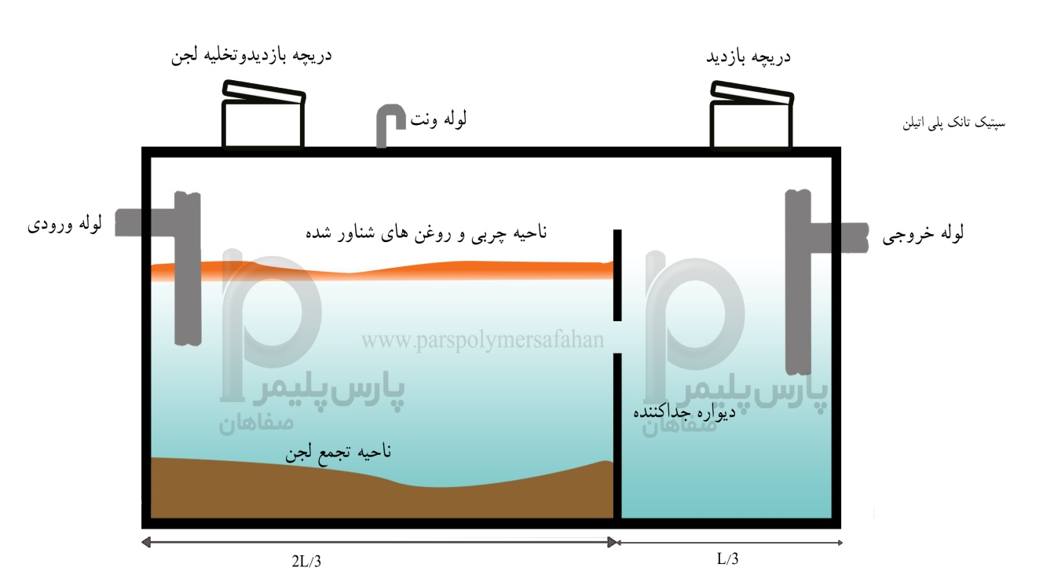
دفع زباله های پزشکی،عفونی و تجهیزات آلوده
خون ومایعات ساکشن شده باید به آرامی در محل مناسب و سیستم فاضلاب متصل به سپتیک تانک تخلیه شوند
دفع زباله های پزشکی،عفونی و تجهیزات آلوده: دستکش،ماسک،لباس های آلوده،پوشش های یکبارمصرف و تجهیزات یکبارمصرف باید در کیسه های زباله عفونی دارای مارک و علامت هشدار خطر بیولوژیک دفع شوند

Slide 28
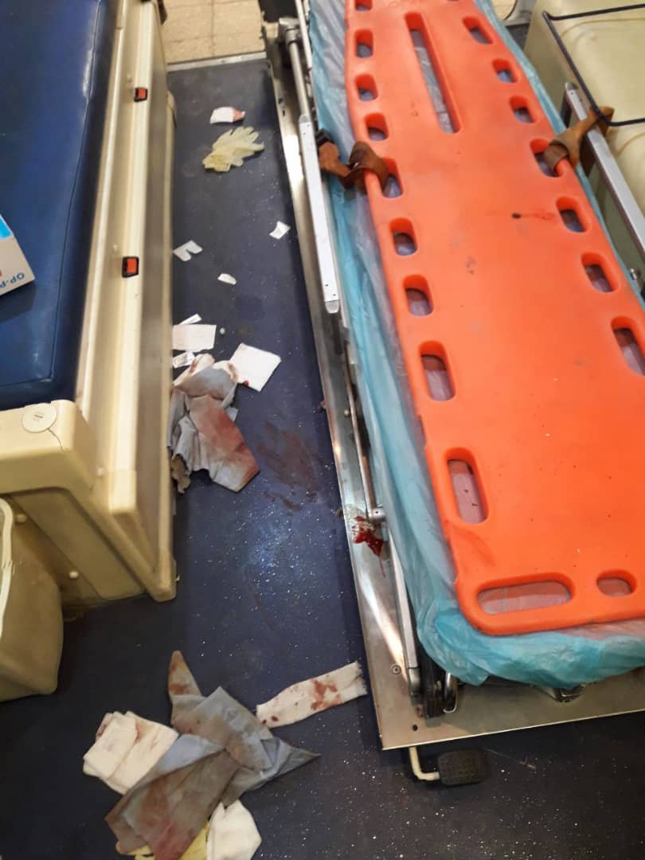
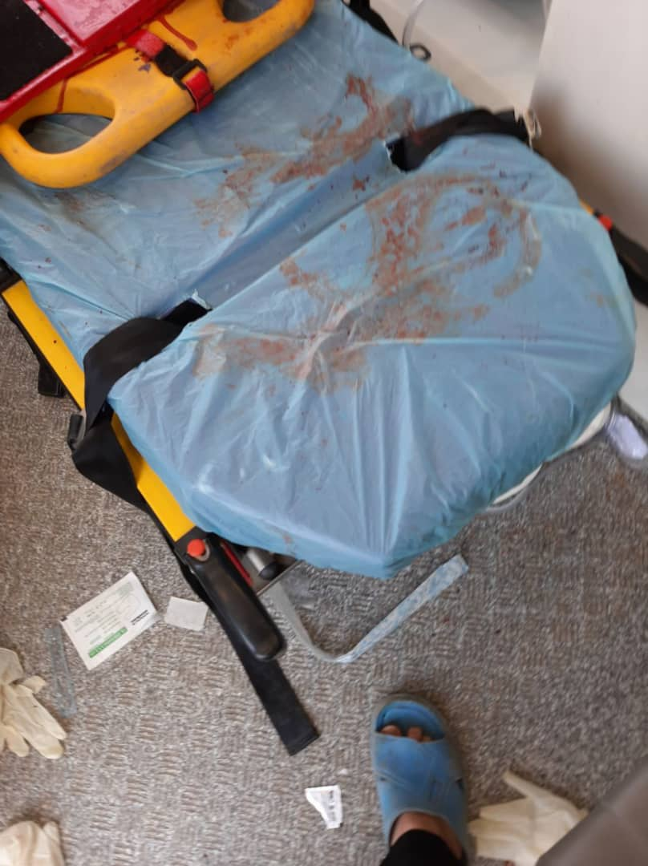
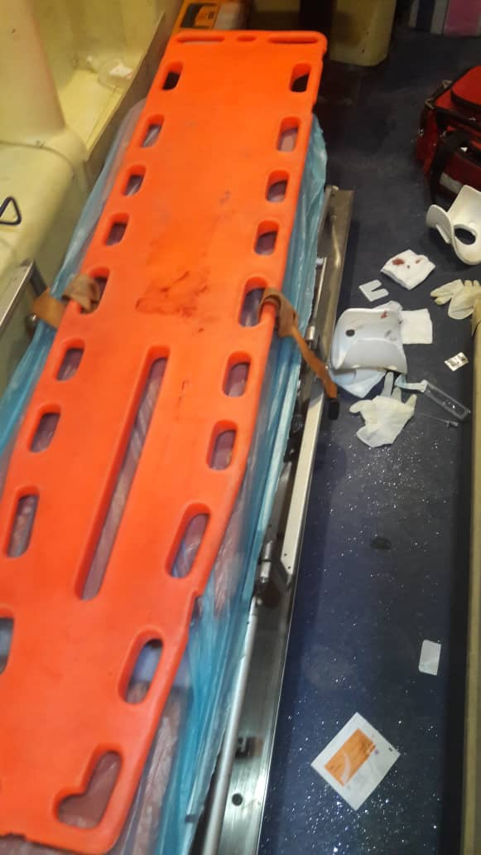

Slide 29
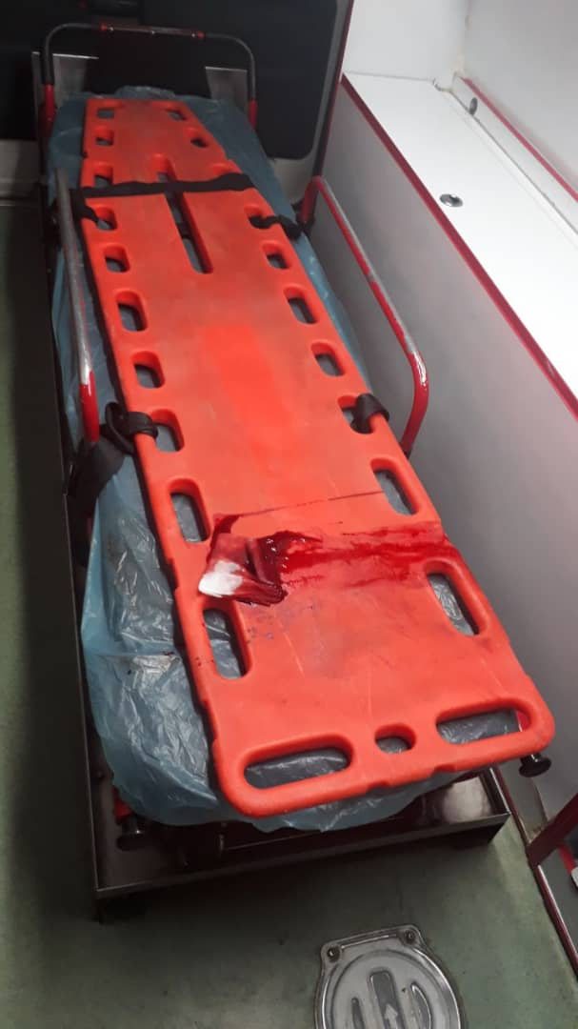
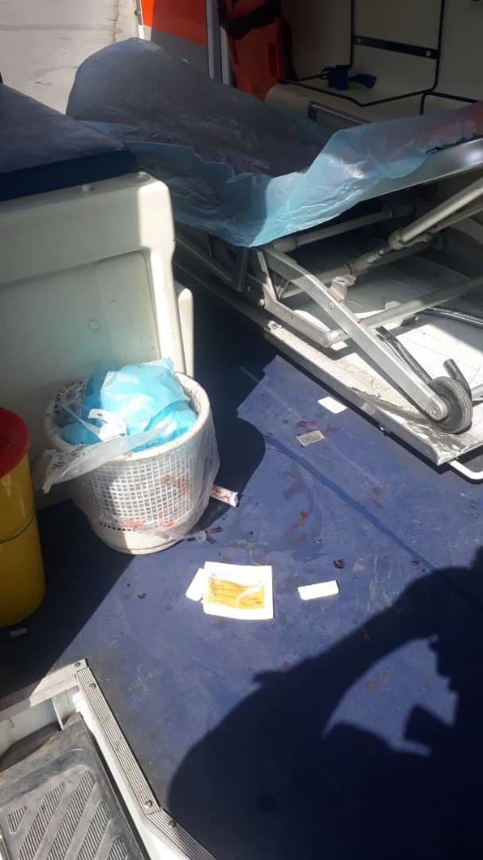
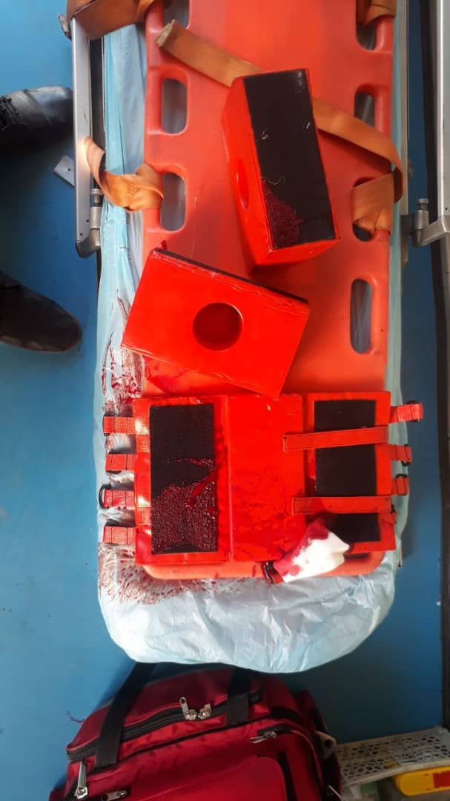

Slide 30
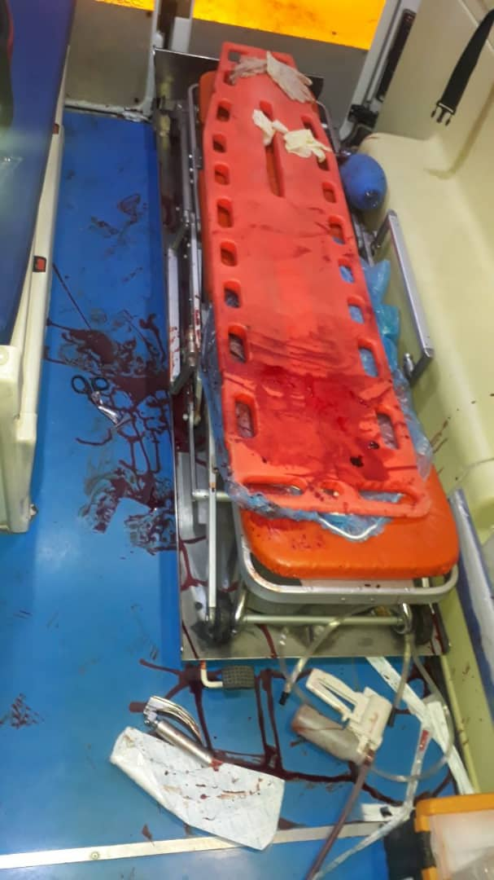
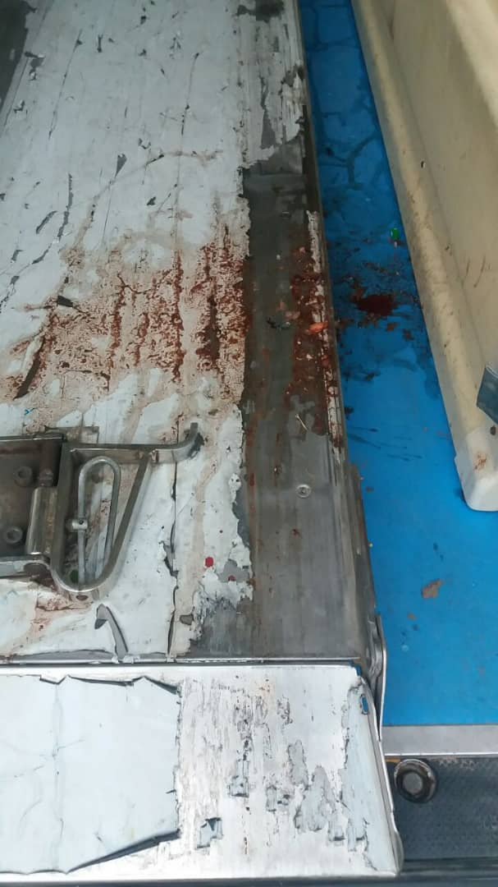
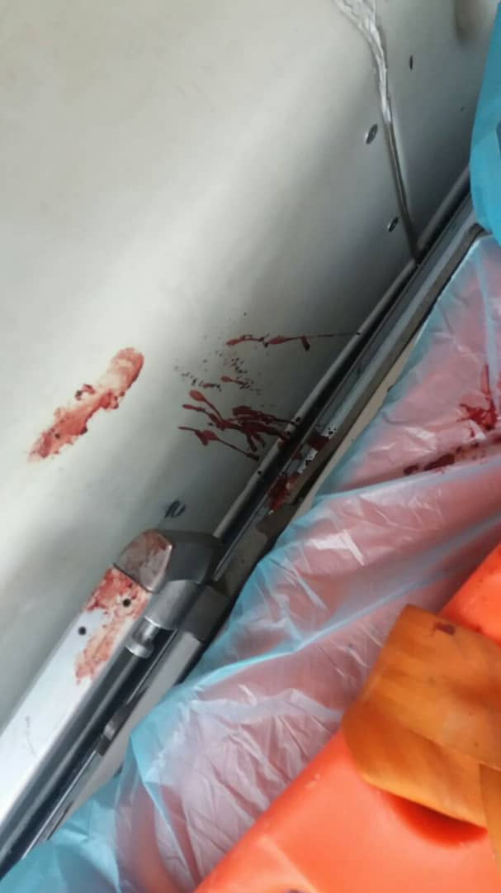

Slide 31
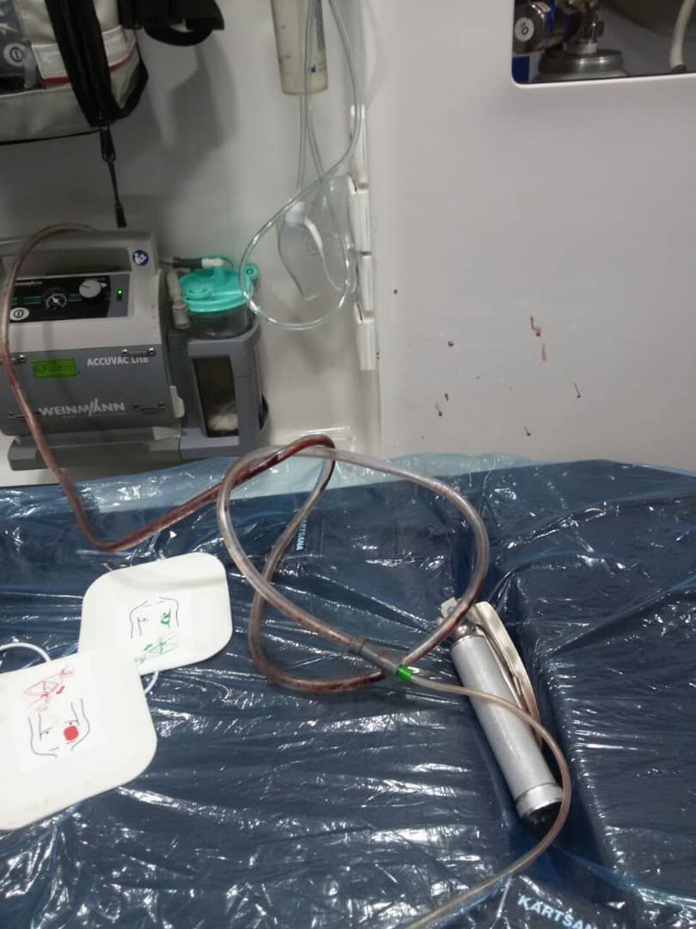
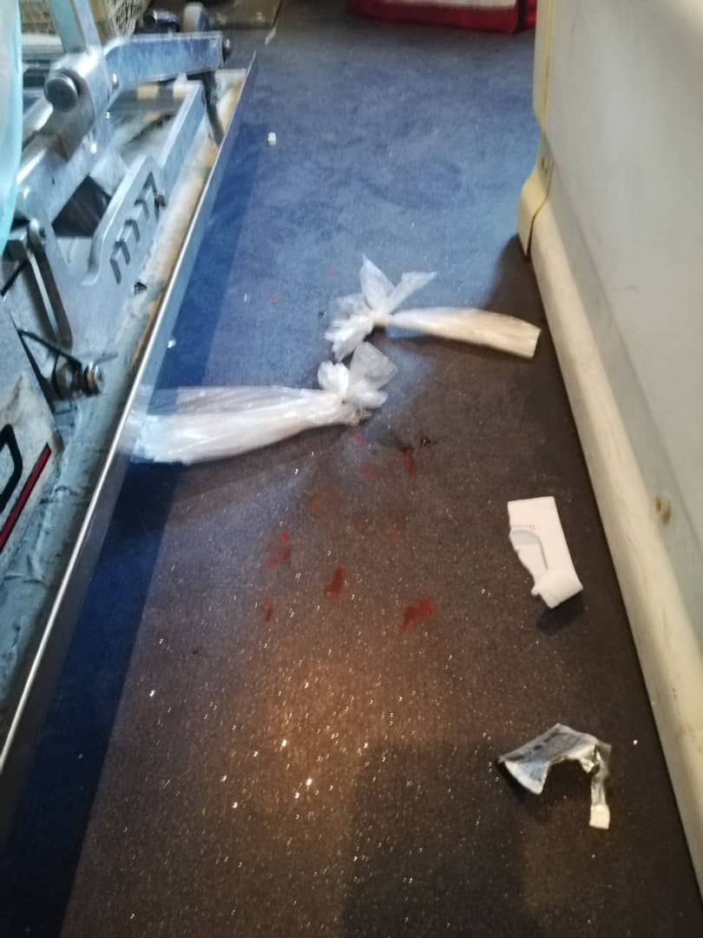
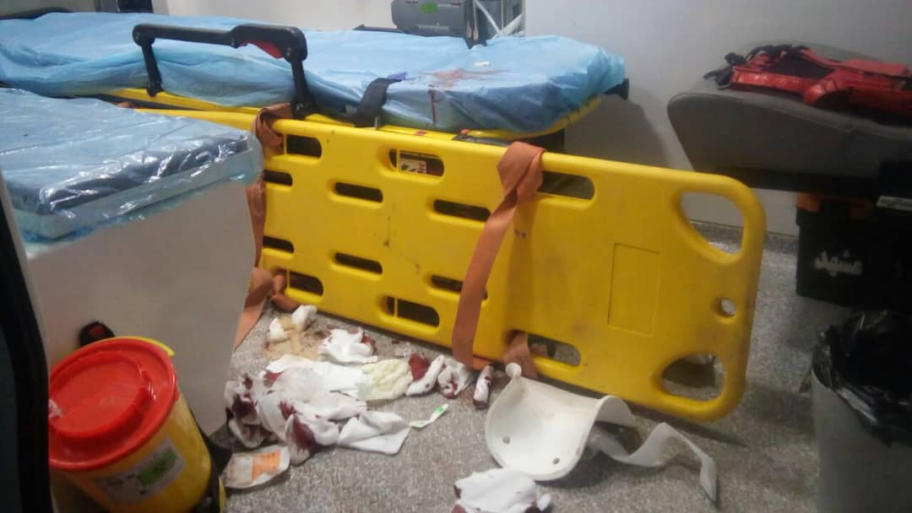

Slide 32
آمبولانس و سایر خودروهای عملیاتی
مستعدآلودگی به ترشحات و خون
خوردن و آشامیدن در کابین بیمار ممنوع است
کابین عقب باید یک محیط تمیز و عاری از آلودگی باشد
گندزدایی آمبولانس در شروع هر نوبت کاری و بعد از هر ماموریت باید انجام شود
بعداز انجام مراقبت در صحنه و قبل از ورود به کابین می بایست دستکش ها و سایر وسایل حفاظت فردی باد عوض شوند و در کیسه ی نشانگرخطرزیستی قرار گیرند

Slide 33
آمبولانس و سایر خودروهای عملیاتی
برخی سیستم های تهویه به صورت کامل طی 1 تا 2 دقیقه هوای کابین عقب را عوض می کنند.
حداکثر تهویه در کابین عقب (بدون توجه به تشخیص بیماری)ضروری است.
چنانچه بیمار دارای علائم بیماری تنفسی است باید دهان و بینی او با ماسک پوشانده شودو نیز حداقل پنجره کابین بیمار حین انتقال باز باشد.

Slide 34
آمبولانس و سایر خودروهای عملیاتی
سطوح کابین عقب به خصوص کف باید بلافاصله بعد از آلودگی در اولین فرصت توسط دترژنت تمیز،سپس با گندزدا آلودگی زدایی شود.
توصیه اخیر سازمان بهداشتی جهانی ایجاد اتاق گندزدایی با سیستم مه پاشی (hospital room disinfection, “fogging” systems) است. در این سیستم از مواد شیمیایی با پایه الکل که به داخل کانال‌های تهویه، زیر تجهیزات و شکاف‌ها و درزها نفوذ می‌کنند استفاده می‌شود.

Slide 35
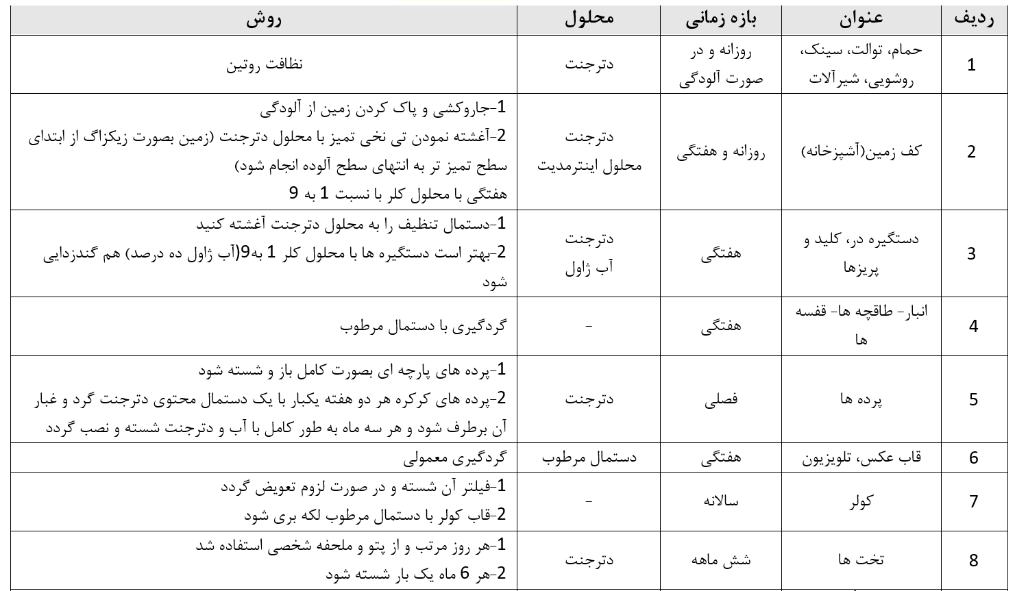

Slide 36
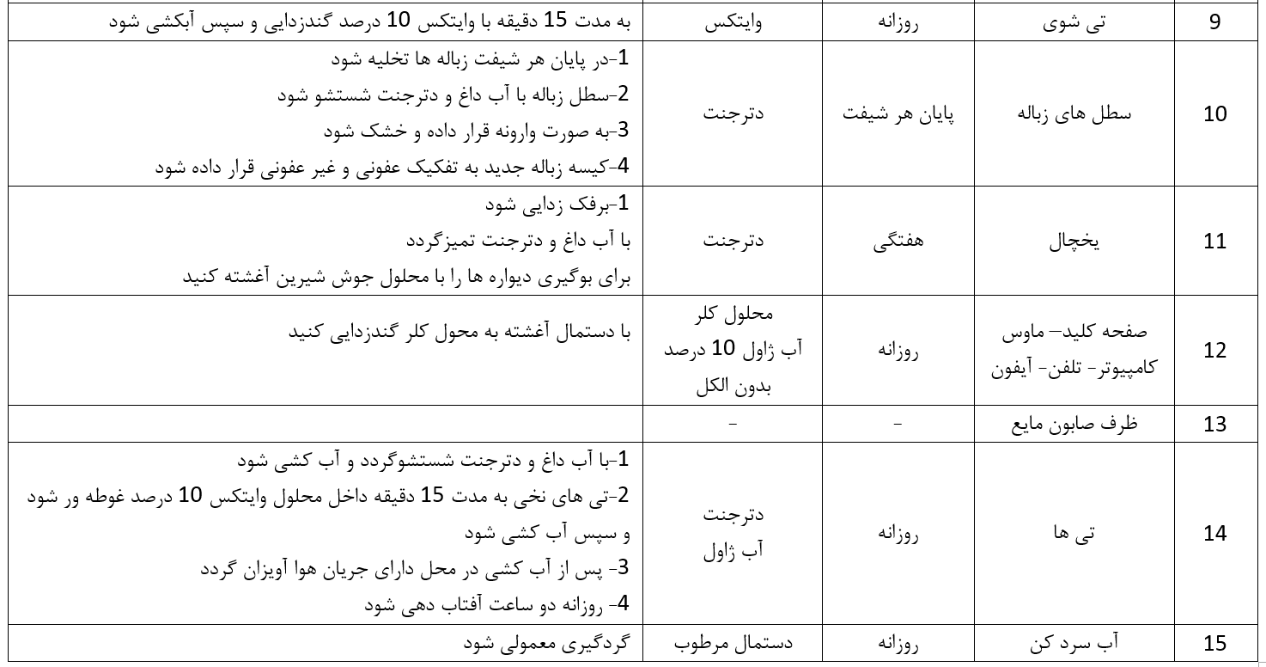

Slide 37
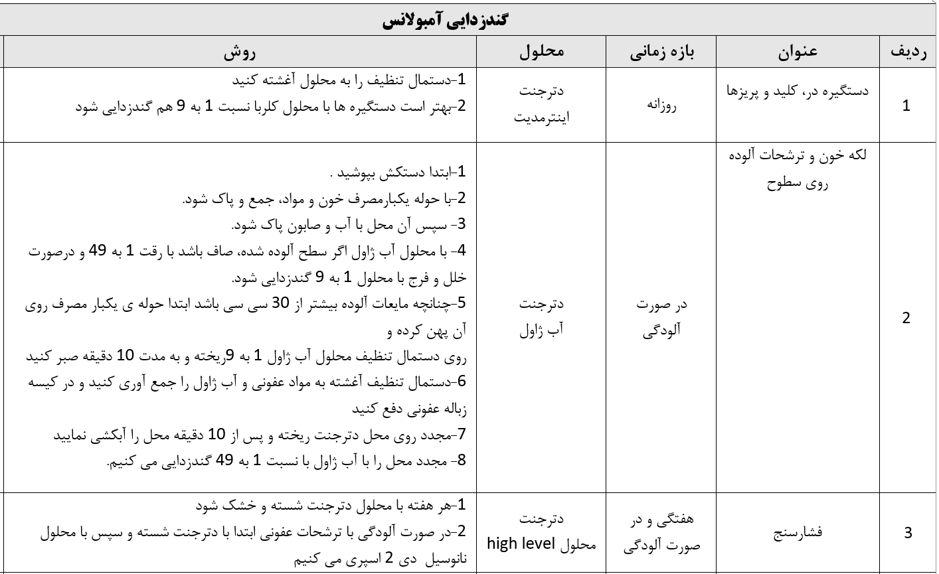

Slide 38
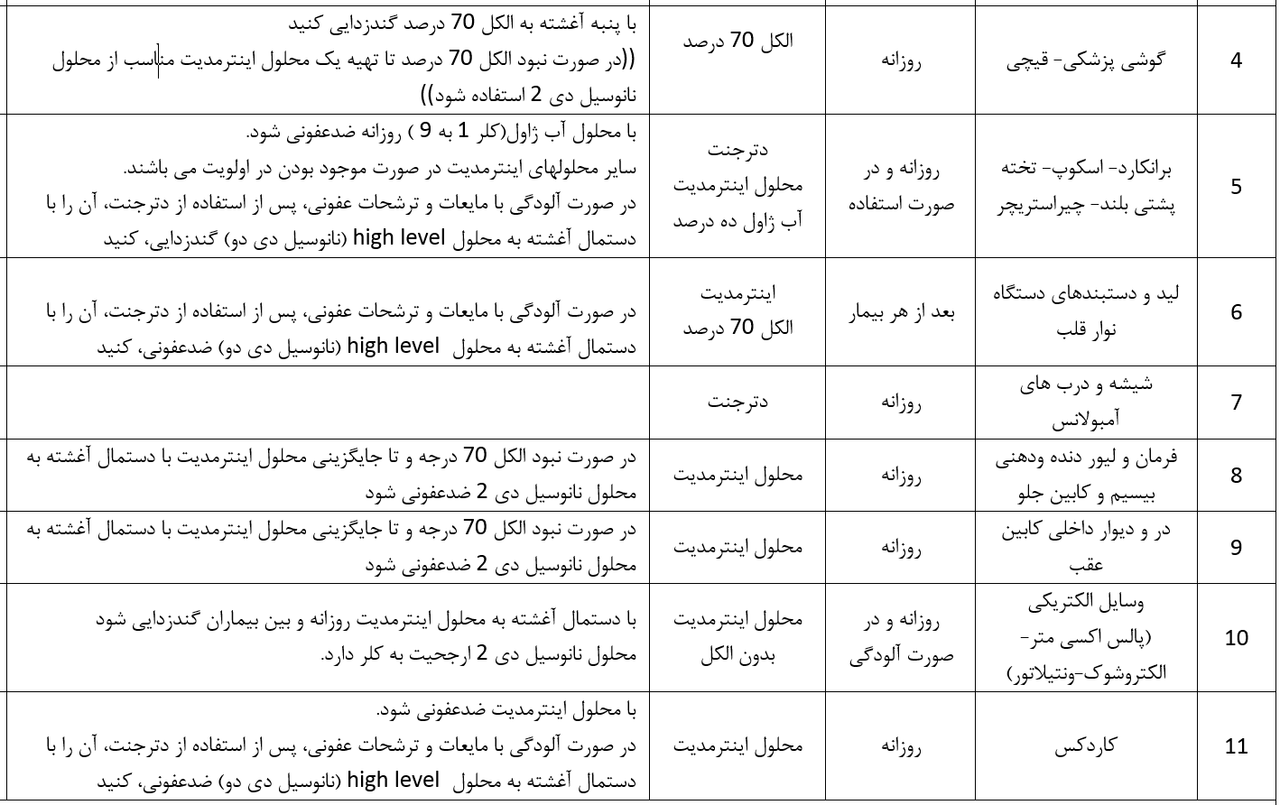

Slide 39
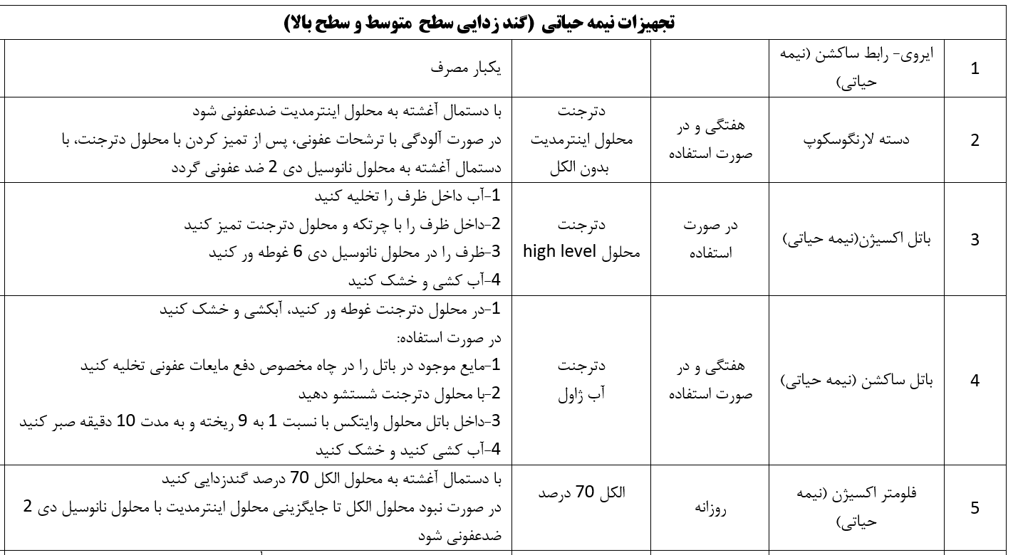

Slide 40
